Slide 1
Python을 사용한 영상처리
산업 컴퓨터 비전 실제
산업 컴퓨터 비전 실제
산업인공지능학과 박성범 (2020254012)

Slide 2
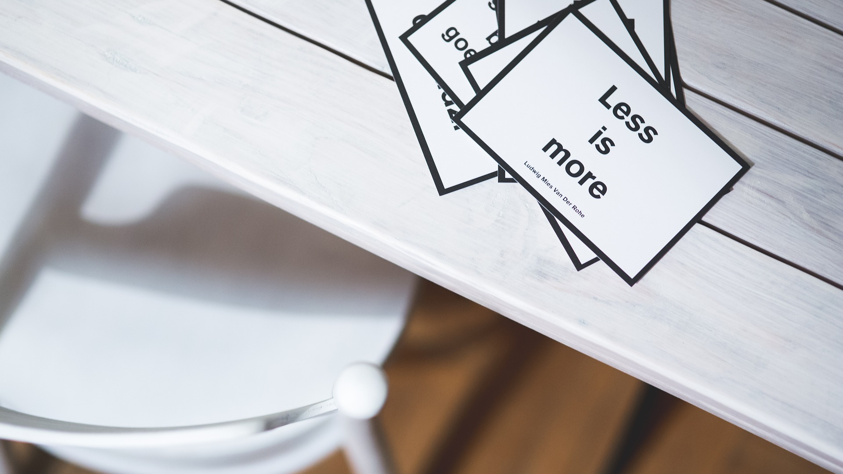
CONTENTS
001
업무 소개
하는 업무
현업 이슈 소개
002
이슈 관련 테스트

Slide 3

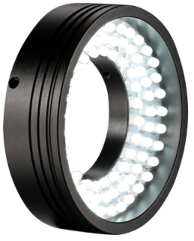
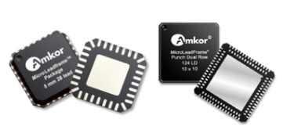
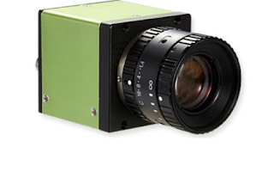
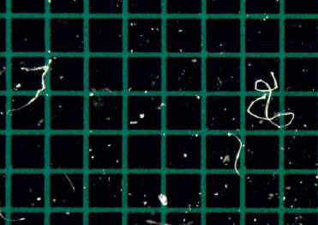
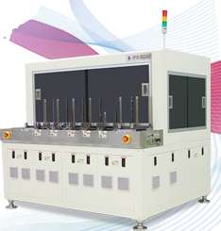
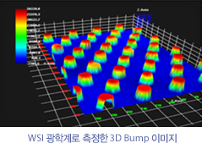
1.
업무소개
1-1. 하는 업무
주 업무 :: AOI 설비 내 사용되는 Vision S/W 개발
“영상획득”
“불량검출”
Crack
광학계
반도체 패키지
이물
측정
AOI (Automated optical inspection) 설비

Slide 4
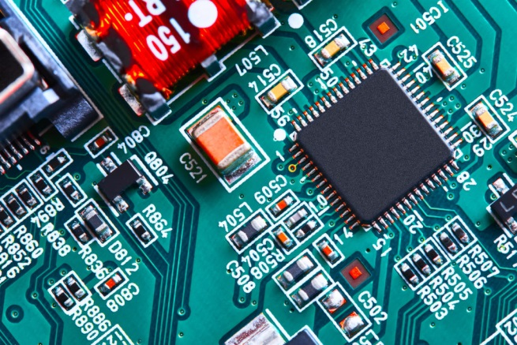
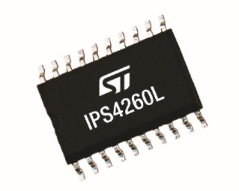
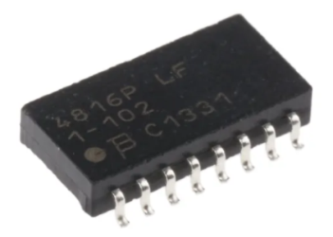
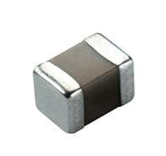
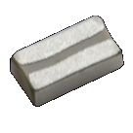
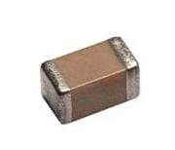
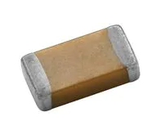
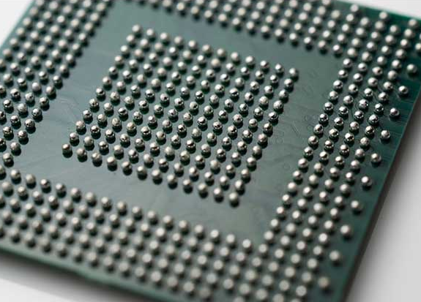
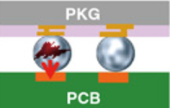

1.
업무소개
1-2. 현업이슈소개
1) 소자 검사
Resister (Array)
2) Solder Ball Quality 검사
Ceramic Capacitor / MLCC
LSC

Slide 5
2.
이슈 관련 테스트
2-1. 소자 검사 불량 유형
Normal
Misalign
Tombstone
Missing
Overlap
2D 검사
3D 검사

Slide 6
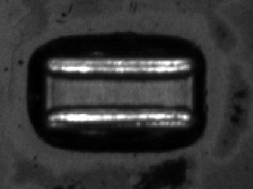
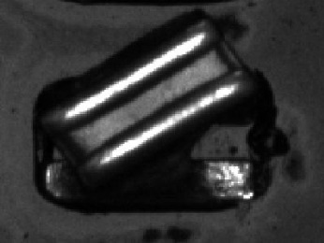
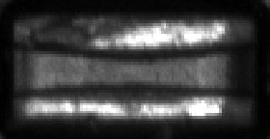
2.
이슈 관련 테스트
2-2. 검사 고려 사항
Edge Detection 을 사용한 소자 Align
전극이 어둡게 올라오는 경우 Align 어려움
주변 이물이나 Pad의 영향으로 Align 어려움

Slide 7
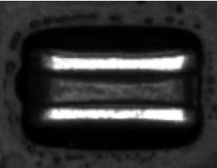
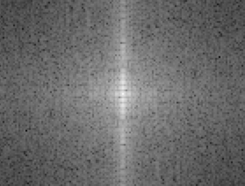
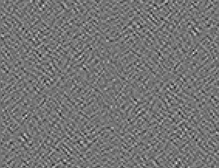
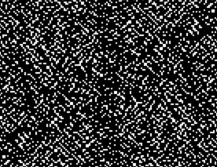
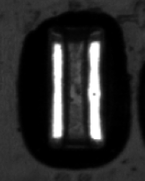
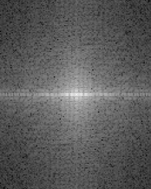
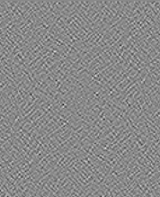
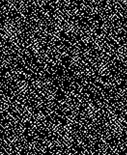
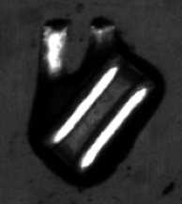
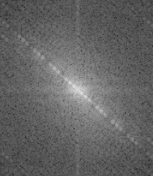
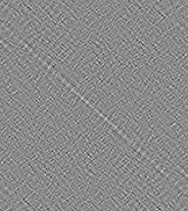
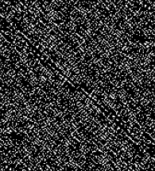
2.
이슈 관련 테스트
2-3 첫 번째 측정 알고리즘
DFT를 사용한 회전 각도 측정
fft
Sobel
Uint8 변환

Slide 8
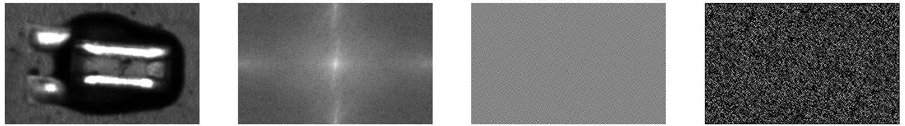
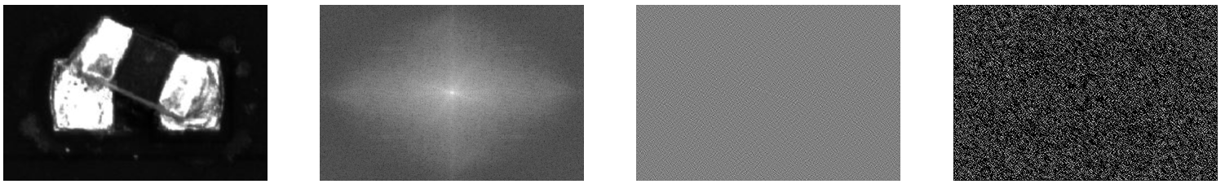
2.
이슈 관련 테스트
2-4. 첫 번째 측정 알고리즘 문제
1) 상하 , 좌우로만 Shift 된 경우
2) Pad가 보이는 경우

Slide 9
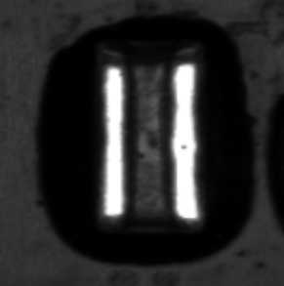
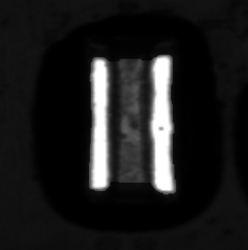
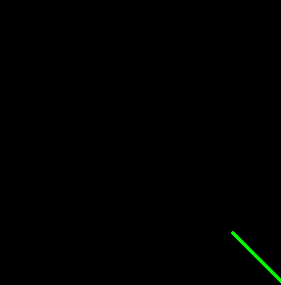
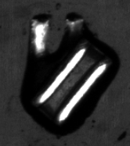
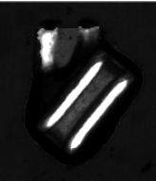

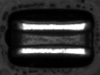
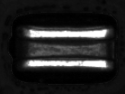

2.
이슈 관련 테스트
2-5. 두 번째 측정 알고리즘
Hough Transform을 사용한 각도 측정
Grab Cut
Hough Transform

Slide 10
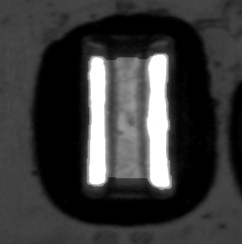
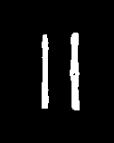



2.
이슈 관련 테스트
2-6. 두 번째 측정 알고리즘 문제
Grab Cut 결과
밝기 +40%
대비 -40%
“Hough Transform”

Slide 11
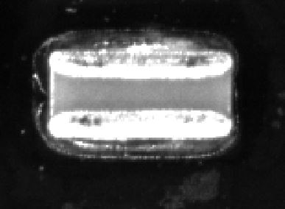
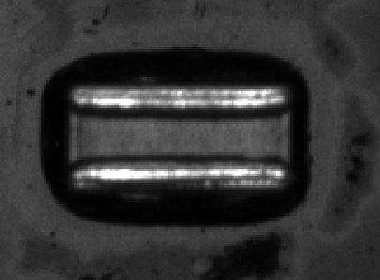
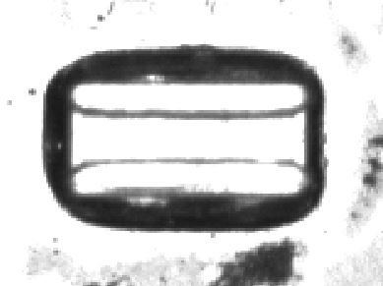
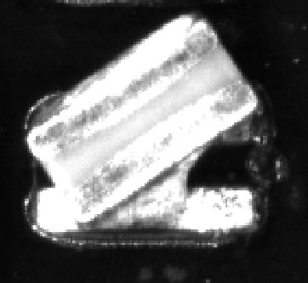

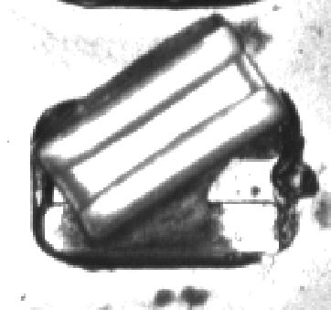
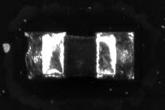
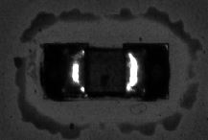
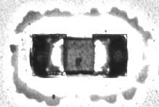



2.
이슈 관련 테스트
2-7. 조명 별 소자 영상

Slide 12




3.
이슈 관련 테스트
3-1. Solder Ball Quality 불량 유형

Slide 13
감사합니다

Slide 14
Feedback
Matcing 사용
HoughTransform 직접 구현해서 사용
전극을 Histogram을 사용해서 각도
3D 영상을 영상처리로 사용하면?

